Slide 1
9. 11. 2016 MUDr. Martina Vachová 31. Imunoglobuliny - struktura 32. Imunoglobuliny - funkce 33. Genetický základ tvorby imunoglobulinů 34. Biologické a chemické vlastnosti jednotlivých tříd imunoglobulinů I. (IgG, IgA) 35. Biologické a chemické vlastnosti jednotlivých tříd imunoglobulinů II. (IgM, IgD, IgE) 36. Izotypový přesmyk. Idiotypy a antiidiotypy - význam. Imunologická paměť 37. Ontogeneze imunitní odpovědi 38. Primární imunitní odpověď 39. Sekundární imunitní odpověď. Efektorové funkce protilátek

Slide 2
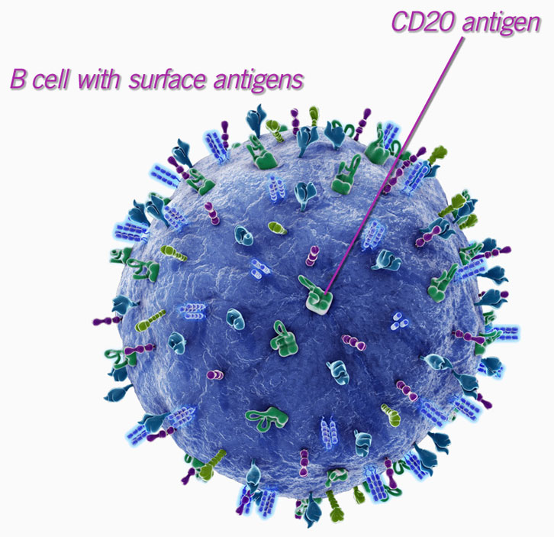
B lymfocyty

Slide 3
B lymfocyty
B-lymfocyty (B buňky) jsou buňky zodpovědné především za specifickou, protilátkami zprostředkovanou imunitní odpověď. Mají rovněž velký význam pro imunitní paměť (využívá se při očkování).
B-lymfocyty rozpoznávají nativní antigen pomocí BCR (B cell receptor)
Příslušný B-lymfocyt, na jehož receptorech došlo k vazbě antigenu, je stimulován k pomnožení a diferenciaci na efektorové neboli plazmatické bb., které produkují velké množství protilátek stejné specifity, jako je BCR (jde vlastně o tentýž protein v rozpustné formě), vážou se tedy na stejný antigen. Z části stimulovaných B-lymfocytů se diferencují paměťové buňky.

Slide 4
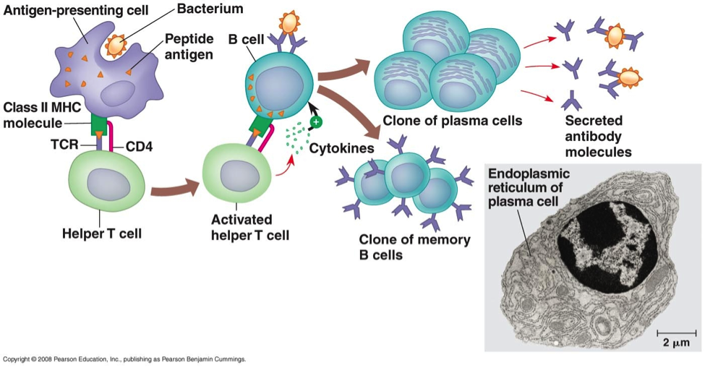
Setkání B lymfocytu s Ag v sekundárních lymfatických orgánech

Slide 5
Povrchové znaky B lymfocytů
CD 10 - nezralý B lymfocyt
CD 19 - charakteristický povrchový znak B lymfocytů
CD 20 - na povrchu Ig-pozitivních B lymfocytů
IgM, IgD - BCR
MHC gp II.třídy - Ag prezentující molekuly
CD 40 – kostimulační receptor

Slide 6
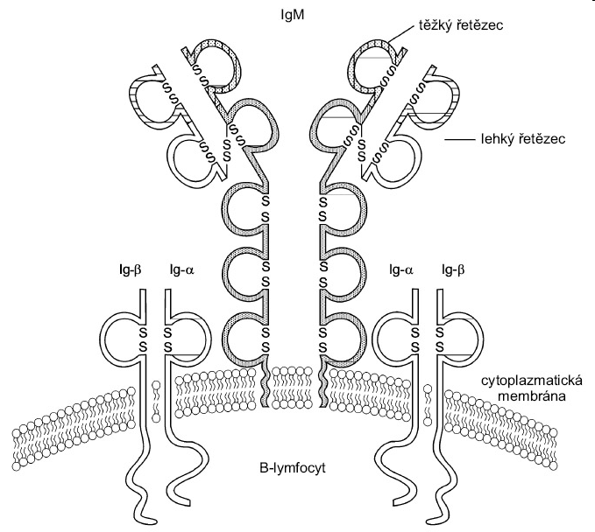
BCR
BCR se skládá z povrchového imunoglobulinu (IgM, IgD – H řetězce jsou transmembránové ; rozeznává Ag) a asociovaných signalizačních molekul (Igα a Igβ), které jsou asociovány s cytoplazmatickými protein tyrosin-kinázami (PTK) skupiny Src
Po současném navázání Ag na 2 či více BCR dojde k přiblížení PTK, vzájemné fosforylaci a fosforylaci dalších cytoplazmatických proteinů, což vede ke změnám transkripce genů, proliferaci, diferenciaci a sekreci protilátek

Slide 7
Vývoj B lymfocytů
Vývoj B lymfocytů probíhá v kostní dřeni a dokončuje se po setkání s Ag v sekundárních lymfatických orgánech.
Pluripotentní hematopoetická kmenová buňka
Progenitor B lymfocytu → zahájení rekombinačních procesů, které vedou ke vzniku velkého množství klonů B lymfocytů s individuálně specifickými BCR
Pre B lymfocyt → exprese pre-B receptoru (tvořen H(μ) řetězcem a náhradním L řetězcem)
Nezralý B lymfocyt → exprese povrchového IgM (BCR); v této fázi vývoje dochází k eliminaci autoreaktivních klonů
Zralý B lymfocyt → exprese povrchového IgM a IgD (BCR), migrace do sekundárních
lymfatických orgánů

Slide 8
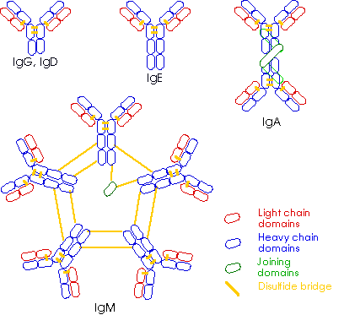
Imunoglobuliny

Slide 9
Struktura imunoglobulinů
2 těžké (H) řetězce kovalentně spojeny cystinovými můstky, ke každému H řetězci je cystinovým můstkem připojen lehký (L) řetězec
H řetězec se skládá ze 4 až 5 domén (1 variabilní, 3-4 konstantní)
L řetězec se skládá ze 2 imunoglobulinových domén (1 variabilní, 1 konstantní)
Typy L řetězců - κ, λ
Typy H řetězců – μ, δ, γ (γ1−4), α (α1,α2), ε

Slide 10
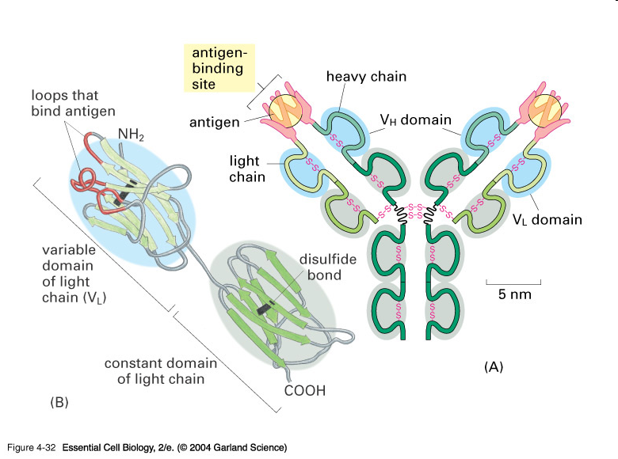
Struktura imunoglobulinů

Slide 11
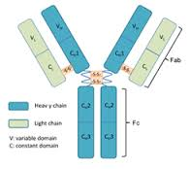
Variabilní domény L a H řetězce tvoří vazebné místo pro Ag
Pantová oblast = místo, kde jsou těžké řetězce spojeny cystinovými můstky
Molekulu imunoglobulinu lze proteolyticky rozštěpit
- použitím enzymu papainu získáme 2 fragmenty zvané Fab a fragment Fc
Fc části imunoglobulinů jsou silně glykosylovány,
váží se na Fc receptory fagocytů
J řetězec (molekuly některých tříd imunoglobulinů
se skládají z několika jednotek spojených řetězcem J)
Sekreční komponenta (podjednotka obsažená
v sekrečním IgA)

Slide 12
Funkce imunoglobulinů
Neutralizace Ag (zablokování funkce Ag)
Aktivace komplementu (protilátky navázené na antigen mohou aktivovat klasickou cestu komplementu)
Opsonizace (vazbou protilátky na antigenní částice a mikroorganismy se zlepšuje jejich pohlcení fagocyty)
Aktivace mastocytů prostřednictvím IgE
ADCC (cytotoxická reakce závislá na protilátkách- Fc receptor CD 16 na povrchu NK bb+opsonizovaná buňka-aktivace NK buněk)

Slide 13
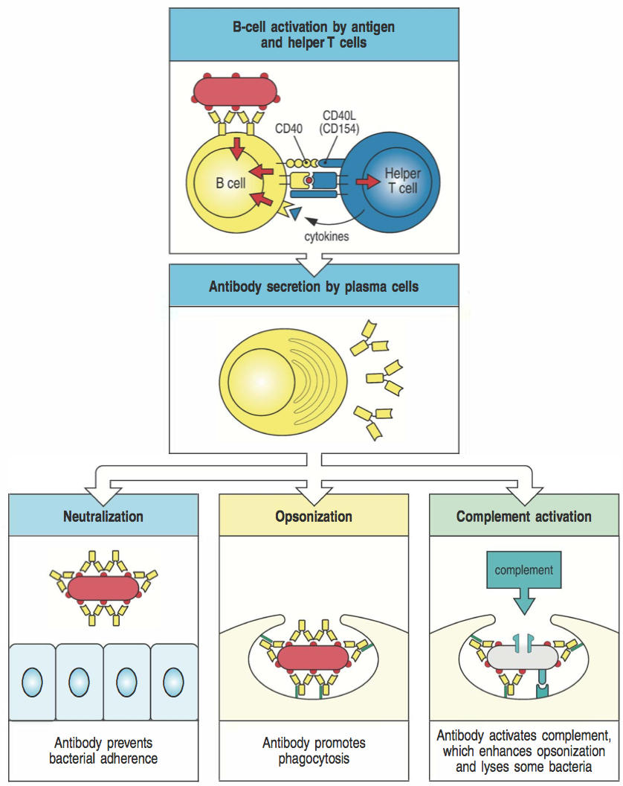

Slide 14
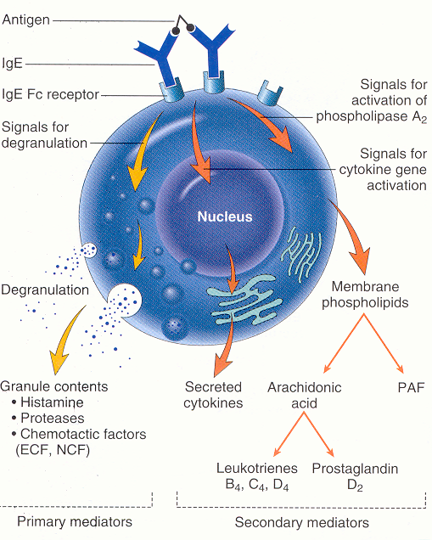
Aktivace mastocytů prostřednictvím IgE
vazbou alergenu nebo
mnohobuněčného parazita
na IgE protilátky dochází
k přemostění sousedních FcεRI
receptorů umístěných na
mastocytech a
dochází k vyplavení :
preformované mediátory
novotvořené mediátory
cytokiny

Slide 15
Preformované mediátory:
histamin - biogenní amin, způsobuje bronchokonstrikci, zvýšenou sekreci hlenu v DC, vazodilataci a zvýšenou permeabilitu stěn cév, zvýšená peristaltika
proteázy – tryptáza, chymáza, katepsin, karboxypeptidáza A,
kininogenáza
proteoglykany – heparin, chondroitin sulfát

Slide 16
Novotvořené mediátory
Přemostění molekul IgE na povrchu mastocytů vede k aktivaci
fosfolipázy A2 – uvolňuje kys. arachidonovou a PAF z
membránových fosfolipidů
kys. arachidonová je metabolizována
- cyklooxygenázou za vzniku prostaglandinu D2
(bronchokonstrikce, vadodilatace, zvýšení cévní permeability,
přímo aktivuje eosinofily)
- 5-lipoxygenázou za vzniku leukotrienů
(LTB4 zvyšuje expresi adhezivních molekul
na leukocytech, LTC4, LTD4 a LTE4
navozí prolongovanou bronchokonstrikci,
nárůst kapilární permeability, působí
chemotakticky na eosinofily a neutrofily)
PAF obdobné účinky jako výše uvedené

Slide 17
Cytokiny produkované mastocyty a bazofily
IL 4 a 13 podporují tvorbu IgE protilátek
IL 5 proliferační faktor a chemoatraktant pro eosinofily
TNF-α zvyšuje expresi adhezivních molekul na cévním endotelu,
umožňuje vycestování eosinofilů a neutrofilů mimo cévní
řečiště

Slide 18
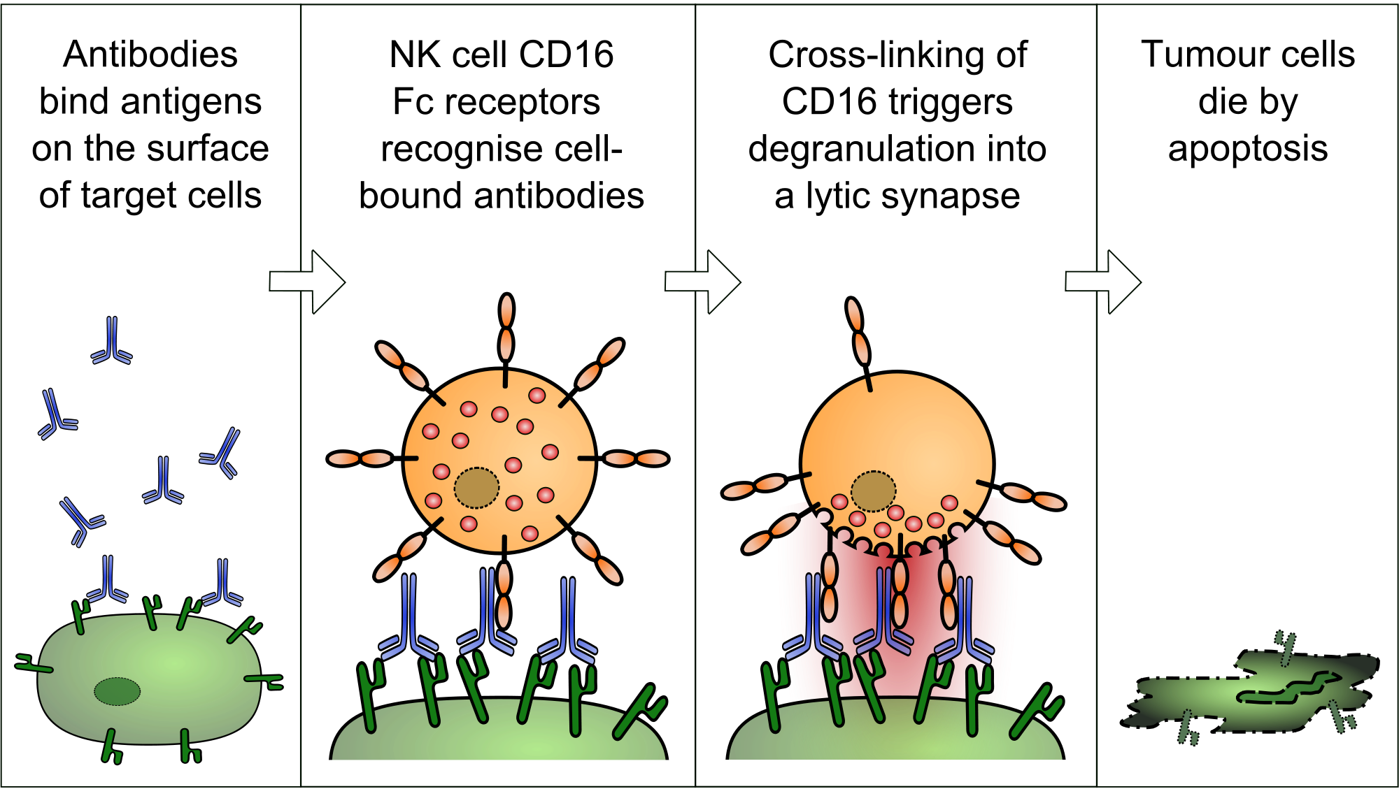
ADCC (antibody-dependent cellular cytotoxicity, cytotoxická reakce závislá na protilátkách) : NK buňky rozpoznají buňku opsonizovanou IgG protilátkami prostřednictvím svých Fc rereptorů CD 16, což vede k aktivaci cytotoxických mechanismů (degranulaci NK buněk)

Slide 19
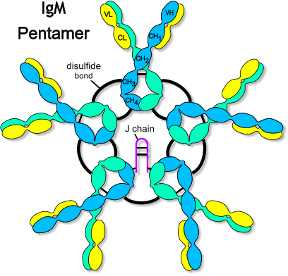
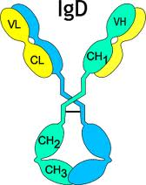
Třídy imunoglobulinů a jejich funkce
Rozlišujeme podle konstantní části H řetězce
IgM, IgD, IgG ( IgG1 – IgG4), IgA (IgA1, IgA2), IgE
IgM - jako monomer tvoří BCR - sekretovaný ve formě pentamerů (10 vazebných míst) - první izotyp, který se tvoří po setkání s Ag - funkce : neutralizace Ag, aktivuje komplement, neváže se na Fc receptory fagocytů - (koncentrace 0,9 – 2,5 g/l; biol. poločas 6 dnů)
IgD - jako monomer tvoří BCR - v séru se nachází ve velmi malé koncentraci
- (koncentrace 0,1 g/l; biol. poločas 3 dny)

Slide 20
IgG - tvořen při sekundární imunitní odpovědi
- izotypy IgG1-IgG4
- funkce: neutralizace, opsonizace, aktivace komplementu, ADCC
- jednotlivé izotypy IgG1-IgG4 se liší schopností aktivovat komplement a vázat se na Fc receptory fagocytů (opsonizace)
- přestupuje placentou
- (koncentrace 8 – 18 g/l; biol. poločas 21 dnů)

Slide 21
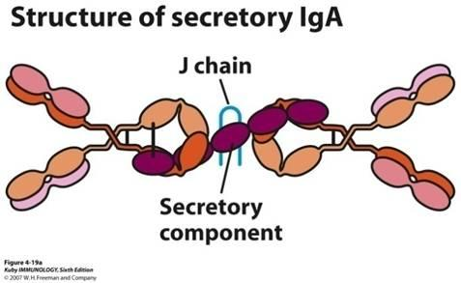
IgA
slizniční IgA - nejvýznamější slizniční imunoglobulin
- dimér se sekreční komponentou - transcytoza – IgA je přes epitel transportován pomocí
transportního Fc receptoru (poly-Ig-receptor), na luminální straně
je IgA odštěpen i s částí receptoru tzv. sekreční komponentou,
která chrání Ig před střevními proteázami
- ochrana sliznic – neutralizace antigenů na sliznicích, opsonizace (v Peyerových placích mohou být imunokomplexy
s IgA zachyceny a mohou indukovat imunitní odpověď) ,
neaktivuje komplement
- sliny, slzy, mateřské mléko
sérový IgA – monomer, dimer či trimer (koncentrace 0,9 – 3,5 g/l; biol. poločas 6 dnů)

Slide 22
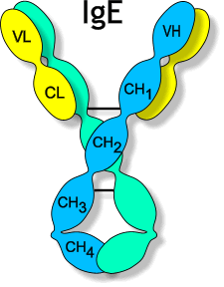
IgE - uplatňuje se při obraně proti mnohobuněčným parazitům - je hlavní příčinou alergických reakcí
- (koncentrace 3x10⁻⁴ g/l; biol. poločas 2 dny)
navázání mnohobuněčného parazita nebo alergenu → agregace několika molekul FcεRI→ aktivace mastocytu

Slide 23
Imunoglobuliny

Slide 24
https://www.youtube.com/watch?v=6A9JFaeU7Io
https://www.youtube.com/watch?v=EMThHM-YD5k

Slide 25
Genetický základ tvorby imunoglobulinů
Geny kódující řetězce imunoglobulinů se skládají z většího počtu několika druhů úseků (genové segmenty), které při vývoji lymfocytů podléhají procesu zvanému přeskupování (rearrangement)
Geny kódující H řetězce imunoglobulinů se nacházejí v genovém komplexu na chromozomu 14. Genové segmenty V, D, J kódují variabilní domény H řetězců. Genové segmenty C kódují celou konstantní část imunoglobulinového řetězce.
Geny kódující L řetězce imunoglobulinů se nacházejí v genovém komplexu na chromozomu 2 a 22. Jejich struktura je jednodušší, neobsahují segmenty D a skládají se z menšího počtu úseků V a J.

Slide 26
Genové segmenty pro H řetězce - chromozóm 14
V (variabilita) - několik set
D (diversita) - asi 50
J (joining) – 9
C konstantní části H řetězce
Genové segmenty pro L řetězce - κ chromozóm 2
- λ chromozóm 22
V (variabilita)
J (joining)
C konstantní části L řetězce
Na koncích V, D, J úseků jsou signální sekvence, které jsou rozpoznávány enzymy rekombinázami, které provádějí přeskupování těchto genů
Po stranách C segmentů jsou tzv. switch sekvence (přesmykové), které jsou rozpoznávány enzymy rekombinázami, které provádějí izotypový přesmyk

Slide 27
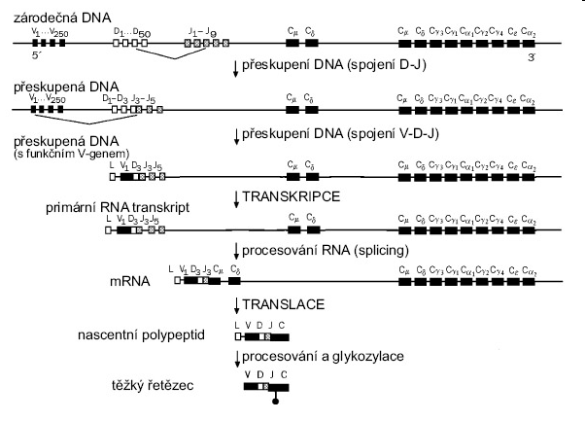
Přeskupování genů kódujících H řetězce
D-J přeskupení - vyštěpení úseku IgH genového komplexu mezi některým D a J segmentem (probíhá na obou chromozómech), v progenitorech B- lymfocytů (pro-B)
V-D přeskupení – vyštěpení úseku mezi některým V segmentem a DJ; pokud je přeskupení na některém z chromozómů úspěšné, zastaví se přeskupování na druhém chromozómu – tzv. alelická exkluze ( to platí i pro L řetězce). Přepis přeskupeného IgH genu do mRNA, sestřih primárního transkriptu.

Slide 28
Přeskupování genů kódujících H řetězce
- jako první se tvoří H řetězce μ
- v okamžiku, kdy buňka prošla přeskupováním IgH genů a
prokázala to tvorbou μ řetězců, stává se z ní pre- B lymfocyt
- pre-B lymfocyt nese pre-B receptor, složený z IgH řetězce μ a
náhradního L řetězce, po vytvoření a objevení se pre-B
receptoru na povrchu pre-B lymfocytu dojde k zahájení
přeskupování L-řetězců.
- není-li přeskupování úspěšné, B lymfocyt hyne

Slide 29
Přeskupování genů kódujících L řetězce
Nejprve se přeskupují geny kódující L řetězec κ, dochází k vyštěpování úseků mezi některým V a J segmentem (souběžně na obou chromozómech), pokud je přeskupení na některém z chromozómů úspěšné, zastaví se přeskupování na druhém chromozómu – tzv. alelická exkluze.
Jestliže není přeskupování κ genů úspěšné, zahájí se přeskupování genů λ.
Není-li přeskupování úspěšné, B lymfocyt hyne.

Slide 30
Přeskupování genů kódujících L řetězce
- funkční L řetězec vytvoří s H (μ) řetězcem kompletní povrchový
IgM, který nahradí pre-B receptor
- expresí povrchového IgM se buňka stává nezralým B
lymfocytem
- v dalším vývojovém stadiu dochází k současné expresi
povrchového IgM a IgD, čímž se z buňky stává zralý B lymfocyt

Slide 31
https://www.youtube.com/watch?v=A7hPuHozz0g

Slide 32
Izotypový přesmyk (class switch)
Dochází k němu během terminální diferenciace B lymfocytu po aktivaci Ag na povrchu FDC (nezbytný kostimulační signál přes CD40 na povrchu B buněk)
Enzymy rekombinázy rozpoznávají switch sekvence lokalizované po stranách C segmentů a vyštěpují úseky genů
switch sekvence není mezi Cμ a Cδ segmenty – B buňka může před izotypovým přesmykem produkovat IgM i IgD zároveň
Po eliminaci části C oblasti je do mRNA přepsán ten segment, který je nejblíže VDJ segmentu a po sestřihu a translaci vzniká příslušný izotyp H řetězce

Slide 34
Izotypový přesmyk (class switch)
Cytokiny regulují k jakému izotypovému přesmyku dojde:
IL-4 stimuluje přesmyk na IgE a IgG4, (u myší IgG1)
TGFβ stimuluje přesmyk na IgG2 a IgA

Slide 35
Antiidiotypové protilátky
Individuální protilátky se liší strukturou vazebných míst, kterými rozeznávají
příslušné antigeny. Tyto individuálně specifické části imunoglobulinových
molekul se nazývají IDIOTOPY
IDIOTYP = souhrn idiotopů (souhrn identických vazebných struktur pro Ag na protilátkách stejné specifity)

Slide 36
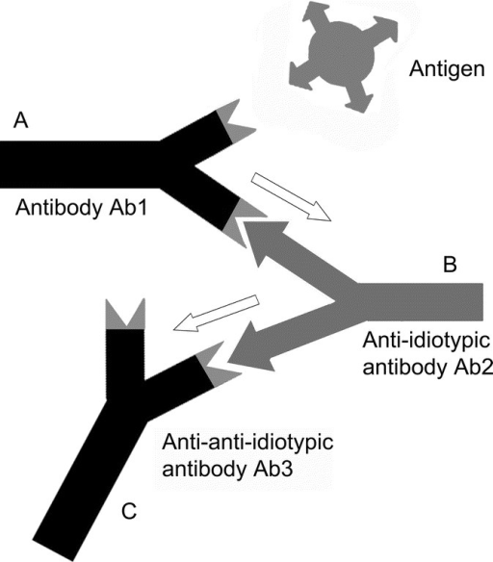
Antiidiotypové protilátky
Idiotypické struktury protilátek 1. generace (proti určitému antigenu)
jsou rozpoznávány některými B lymfocyty jako antigeny a mohou se proti nim tvořit tzv. antiidiotypové protilátky (protilátky 2. generace; některá vazebná místa mohou připomínat Ag, který vyvolal tvorbu protilátek 1. generace)
Proti protilátkám 2. generace se tvoří protilátky 3. generace (anti-antiidiotypové protilátky)
Tato idiotypová síť může hrát roli v regulaci protilátkové odpovědi

Slide 37
Ontogeneze imunitního systému
- vývoj imunitního systému úzce souvisí s vývojem krvetvorby
- fáze mezoblastická trvá 10 týdnů, probíhá ve žloutkovém váčku
fáze hepatální- nastupuje kolem 6.-8.týdne gestace, probíhá v játrech
fáze myeloidní – začíná od 10.-12.týdne gestace, od 20.týdne gestace je hlavním orgánem krvetvorby, v kostní dřeni, v době porodu je krvetvorba rozložena do všech kostí, v dospělosti přetrvává jen v plochých kostech a žebrech.

Slide 38
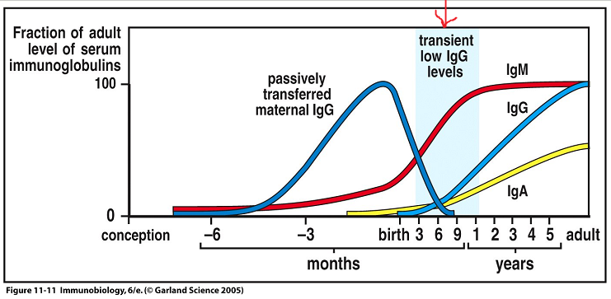
Ontogeneze tvorby protilátek
Prekurzory B lymfocytů je možné detekovat od 8.dne gestace ve žloutkovém váčku, v době porodu tvoří B lymfo 15% lymfocytů
Syntéza specifických protilátek začíná kolem 20.-24.týdne gestace, celková koncentrace IgA a IgM zůstává až do porodu neměřitelná, IgG se začínají tvořit až po porodu
Pozvolný nárůst tvorby vlastních IgG za poklesu mateřských IgG (kolem 3.-6.měs.)
Koncentrace IgM dosahuje hodnot srovnatelných s dospělými v 1.-3.roce života, IgG+A mezi 10.-15.r.

Slide 39
Ontogeneze tvorby protilátek
Po porodu počet B lymfocytů klesá
Po porodu B lymfocyty na imunizaci reagují převážně tvorbou IgM, přesmyk na jiné izotypy je pomalejší ( z důvodu nižší výkonnosti pomocných T lymfocytů)
Protilátková reakce na polysacharidové antigeny se objevuje až kolem 2.roku života (proto očkování proti těmto antigenům - pneumokokovým a hemofilovým- vakcinami v nichž jsou konjugovány s proteinovými antigeny)
Ve stáří je slabší protilátková odpověď na nové podněty a vyšší produkce autoprotilátek

Slide 40
Ontogeneze dalších složek imunity
T lymfocyty
Prekurzory T lymfocytů se objevují kolem 7.týdne gestace ve fetálních játrech a žloutkovém váčku, mezi 8.-9. týdnem gestace začínají kolonizovat thymus, kde se diferencují v thymocyty exprimující TCR, CD3,CD4 a CD8. Po expresi TCR následuje pozitivní a negativní selekce a poté T lymfocyty migrují do sekundárních lymfat. orgánů.
Novorozenecké T lymfocyty mají deficit některých cytokinů (INF gama, IL 3, 4 a 5) a je snížena exprese CD40L, což vede k váznutí izotyp. přesmyku.
Fagocyty, NK buňky, komplement
Fagocyty novorozenců mají nižší funkční výkonnost, aktivita NK buněk je zhruha poloviční, koncentrace komplementu je v době narození 50-70%

Slide 41
Imunitní odpověď založená na protilátkách
Tento druh imunitních reakcí je založen na rozeznání antigenu povrchovým antigenně specifickým receptorem B lymfocytů (BCR). Za vhodných podmínek se takto stimulované B lymfocyty pomnoží a diferencují na plazmatické buňky, které sekretují velké množství protilátek.
Většina antigenů (hlavně proteiny) je schopna vyvolat pouze protilátkovou odpověď závislou na spolupráci Th buněk s B lymfocyty- T-závislé (dependentní) antigeny.
Některé antigeny, zvláště polysacharidy jsou T-nezávislé (independentní) - vyvolávají diferenciaci B lymfocytů na plazmocyty a sekreci protilátek i bez spolupráce s Th lymfocyty.

Slide 42
Protilátková reakce vyvolaná:
Antigeny nezávislými na T lymfocytech
Vyvolávají převážně tvorbu nízkoafinních IgM protilátek
Jedná se zvláště o bakteriální polysacharidy, lipopolysacharidy (vazba na receptor B lymfocytů pro LPS) a polymerní formy proteinů (reagují simultánně s velkým počtem BCR)
Antigeny závislými na T lymfocytech
Reakce na tyto Ag probíhá ve dvou fázích – primární a sekundární
Tvorba paměťových buněk a vznik vysokoafinních protilátek v procesu tzv. afinitní maturace

Slide 43
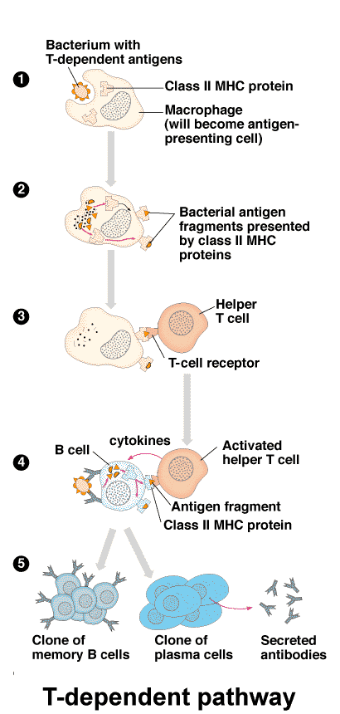
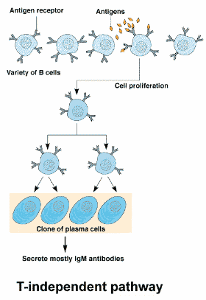
T-nezávislá a T-závislá imunitní odpověď

Slide 44
Protilátková reakce vyvolaná antigeny závislými na T lymfocytech
Primární fáze protilátkové reakce
Probíhá v sekundárních lymfatických orgánech
Při prvním setkání s antigenem téměř současně probíhají 2 děje:
- Stimulace B lymfocytu vazbou Ag na BCR
- Pohlcení Ag APC a jeho prezentace prostřednictvím MHC gp II prekurzorům T_{H} buněk → vznik klonu antigenně specifických T_{H}2 buněk, které poskytují pomoc příslušným B lymfocytům, což vede k jejich proliferaci, diferenciaci na plazmatické bb (produkují Ab) a na paměťové bb

Slide 45
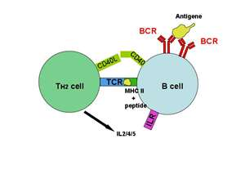
T_{H}2 imunitní odpověď – pomoc B lymfocytům
Základní funkcí T_{H}2 buněk je spolupráce s B lymfocyty (které byly stimulovány Ag) prostřednictvím cytokinů (IL-4, IL-5, IL-6) a přímého mezibuněčného kontaktu

Slide 46
Setkání B lymfocytu s Ag v sekundárních lymfatických orgánech

Slide 47
Plazmatické bb jsou rozneseny oběhovým systémem do organismu (zvláště kostní dřeně)
Protilátky produkované v primární fázi (za 3-4 dny) jsou IgM a mají nízkou afinitu k Ag, s Ag tvoří imunokomplexy
Imunokomplexy jsou zachytávány v sekundárních lymfoidních orgánech na povrchu FDC (folikulárních dendritických bb) – bb prezentující Ag B lymfocytům

Slide 48
Protilátková reakce vyvolaná antigeny závislými na T lymfocytech
Sekundární fáze protilátkové reakce
Vznikne-li dostatečné množství imunokomplexů na FDC a jsou-li Ag v imunokomplexech rozpoznány B lymfocyty
Germinální reakce - pod vlivem signálů od FDC (Ag) a T_{H}2 bb (CD40L, cytokiny) dochází opět k proliferaci a diferenciaci B lymfocytů doprovázené somatickými mutacemi V segmentů pro H a L řetězce → vznik klonů B lymfocytů s novými BCR→ přežívají pouze B lymfocyty s BCR s nejvyšší afinitou k Ag = afinitní maturace protilátek (4-6x vyšší afinita ve srovnání s IgM z 1.kola)

Slide 49
Protilátková reakce vyvolaná antigeny závislými na T lymfocytech
Sekundární fáze protilátkové reakce
Kromě změn afinity dochází také k izotypovému přesmyku, tj. záměně konstantní části produkovaných protilátek, místo původních IgM se začnou tvořit jiné izotypy (IgG, IgA, IgE), jaké izotypy vzniknou určuje cytokinové prostředí
Kontakt mezi CD40 (B lymfocyt) a CD40L (T_{H}2 lymfocyt) je nezbytný pro zahájení somatických mutací, izotypového přesmyku a vznik paměťových bb.

Slide 50
V sekundární fázi imunitní reakce vznikají protilátky s vyšší afinitou k Ag a s jinými efektorovými vlastnostmi závislými na izotypu (aktivace komplementu, vazba na Fc receptory), vznikají také paměťové bb pro další setkání s Ag
Protilátky v organismu po primární infekci přetrvávají po dlouhou dobu
Primární a sekundární fáze na sebe při typických infekcích bezprostředně navazují.

Slide 51
https://www.youtube.com/watch?v=jPqb1_pE41g&list=PLNMRM8YNM-urW9d6KrbkeW2nakXFm0zI9&index=1

Slide 52
Protilátková odpověď při opakované infekci
reakce na první a opakované (pozdější) setkání
Primární odpověď
následuje po prvním kontaktu s antigenem, kdy ještě nejsou přítomny paměťové buňky
následuje po určité době latence (cca 5-7 dnů) od prvního setkání s Ag
tvoří se převážně nízkoafinní IgM, postupně se tvoří ostatní izotypy s vyšší afinitou
vznikají paměťové B a T lymfocyty

Slide 53
Sekundární odpověď
následuje při dalším kontaktu s antigenem, přetrvává hladina protilátek z předchozího kontaktu a jsou přítomny paměťové buňky – reakce je rychlejší a silnější
hladina IgM protilátek je nižší, rychleji se tvoří ostatní izotypy, protilátky mají vyšší afinitu k antigenu, protože jsou aktivovány paměťové buňky

Slide 54
Sekundární odpověď
výsledkem sekundární imunitní odpovědi je produkce protilátek s vyšší afinitou k antigenu, jež jsou schopny opsonizovat (IgG)
Při opakovaném kontaktu se protilátková odpověď zrychluje a zesiluje, má kratší dobu latence (asi několik hodin) , koncentrace vytvořených protilátek je asi 10x vyšší než u primární odpovědi, převažuje izotyp IgG

Slide 55
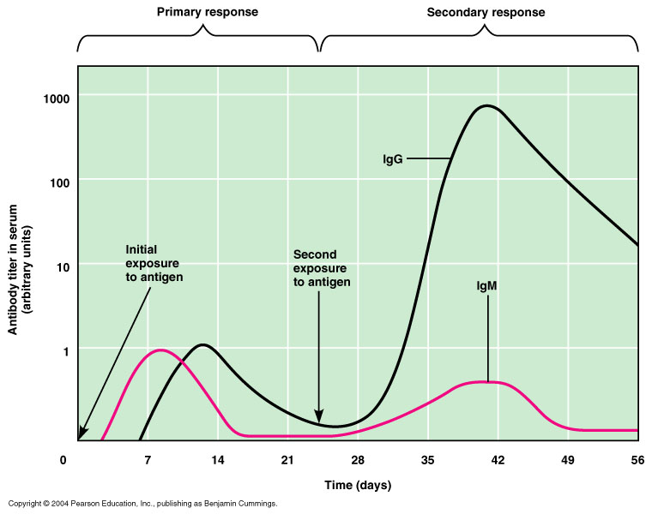
Dynamika tvorby protilátek při primární a sekundární odpovědi

Slide 56
https://www.youtube.com/watch?v=548wQ5C6ufQ

Slide 57
Děkuji za pozornost !

